Slide 1
Geološka doba
PRADOBA-STARO DOBA-SREDNJE DOBA-NOVO DOBA

Slide 2
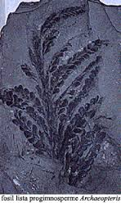
Pradoba
Pradoba je najstarije geološko doba.
Počelo je s postankom Zemlje i trajalo je više od 4 milijarda godina.
Život je postojao samo u vodi zbog nedostatka zaštitnog sloja u atmosferi.
Krajem tog doba pojavili su se i prvi mnogostanični organizmi
Fosil papratnjača

Slide 3
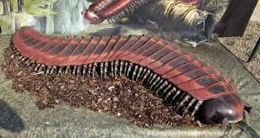
Staro doba
Tijekom 100 milijuna godina starog doba život je postojao samo u vodi.
U morima je život bio vrlo bogat:alge,spužve,meduze...
Prije 400 milijuna godina dogodila se promjena život iz vode prešao je na kopno.To su prvo bile biljke koje nisu imale razvijene biljne organe
Prvi kopneni člankonošci nalikovali su današnjim stonogama a poslije su se pojavili škorpioni i pauci.
Tijekom starog doba pojavljuju se i prvi gmazovi

Slide 4
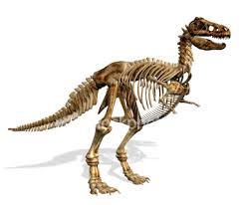
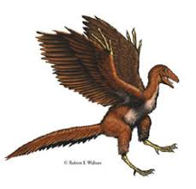
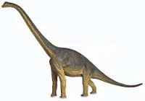
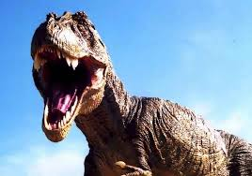
Srednje doba
U srednjem dobu živjeli su najveći gmazovi na zemlji dinosauri.
Živjeli su u vodi na kopnu pa neki su čak i letjeli.
Izumrli su zbog nagle promjene klime na koju se velike životinje nisu mogle priviknuti

Slide 5
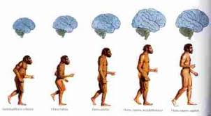
Novo doba
U novom dobu u zraku je letjelo mnogo ptica.
Pun razvoj doživjeli su sisavci razvijali su se majmuni,kopitari i šišmiši.
Klima se u novom dobu mjenjala nekoliko puta.Svako ledeno doba
donijelo je i velike promjene u sastavu živoga svijeta jer mnogi
organizmi nisu mogli podnijeti tako velike promjene životnih uvjete.
I KONAČNO SE NA ZEMLJI POJAVIO DAVNI PREDAK ČOVJEKA.

Slide 6
KARLO PERIĆ 7C

